Slide 1
Прості речовини

Slide 2
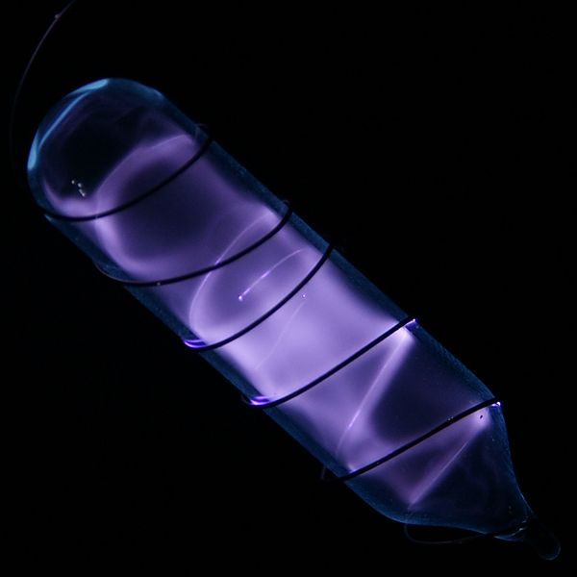
Гідроген (H)

Slide 3
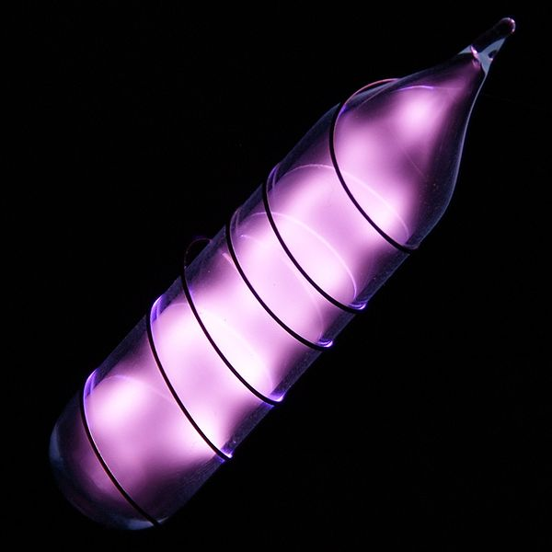
Гелій (He)

Slide 4
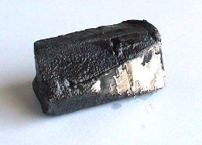
Літій (Li)

Slide 5
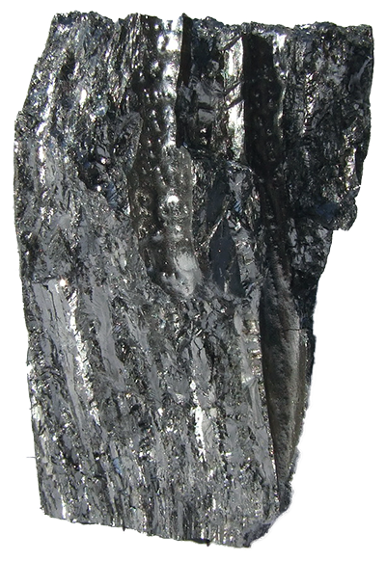
Берилій (Be)

Slide 6
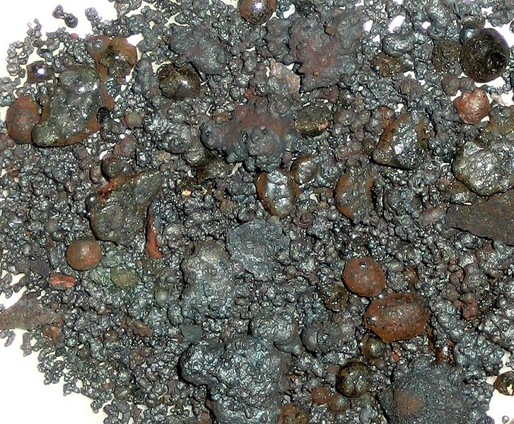
Бор (B)

Slide 7
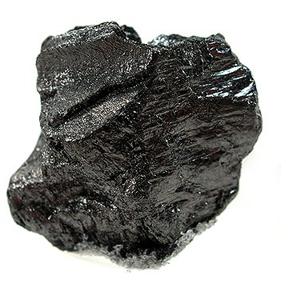
Карбон (C)

Slide 8
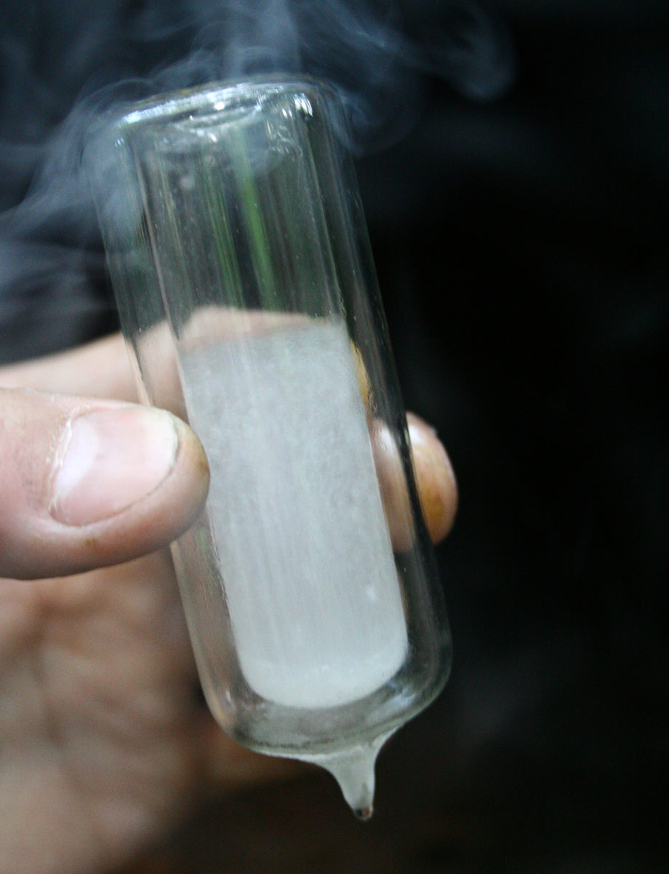
Нітроген (N)

Slide 9
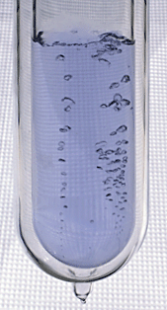
Оксиген (O)

Slide 10
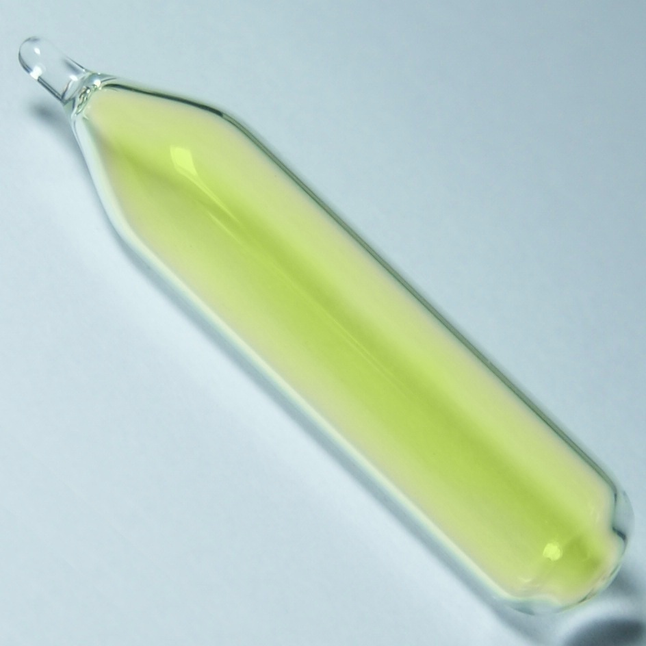
Флуор (F)

Slide 11
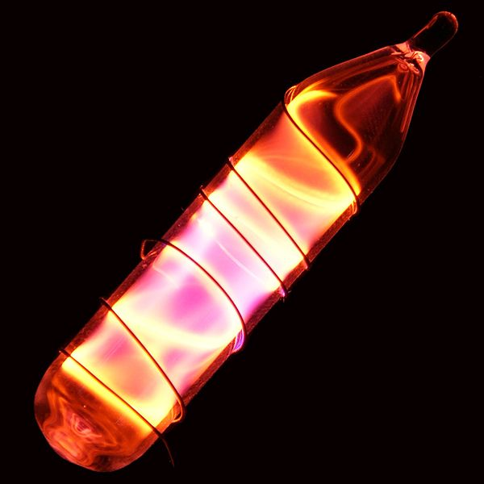
Неон (Ne)

Slide 12
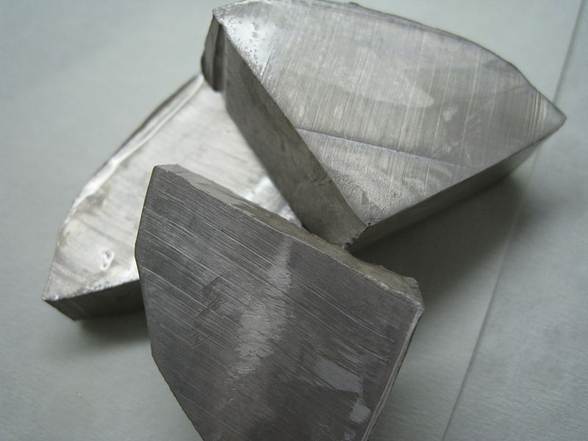
Натрій (Na)

Slide 13
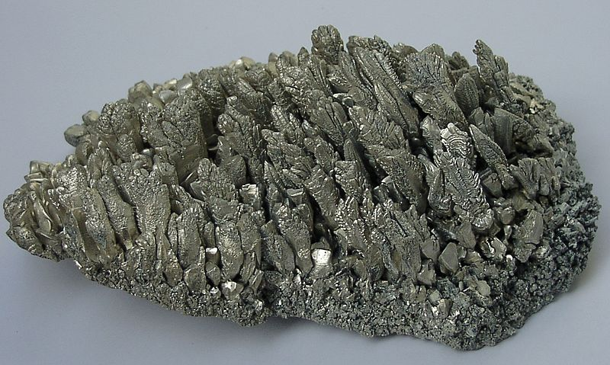
Магній (Mg)

Slide 14
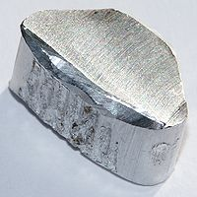
Алюміній (Al)

Slide 15
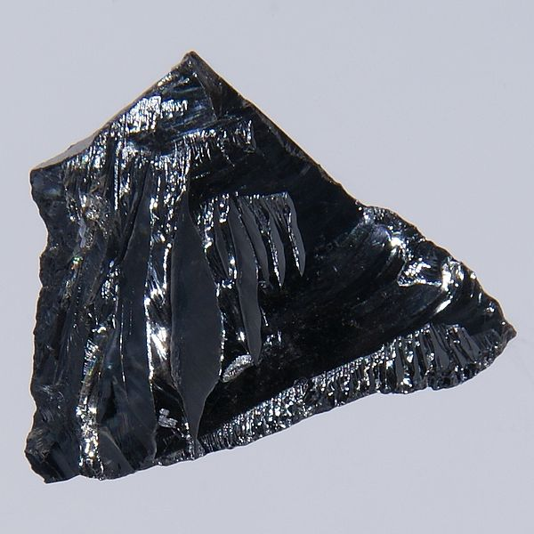
Сицилій (Si)

Slide 16
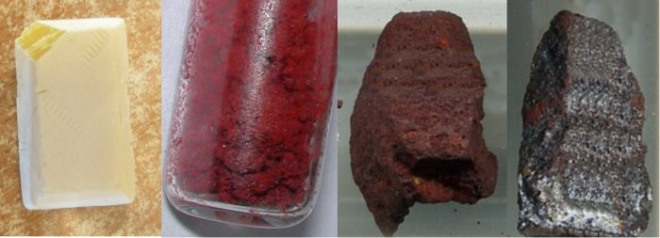
Фосфор (P)

Slide 17
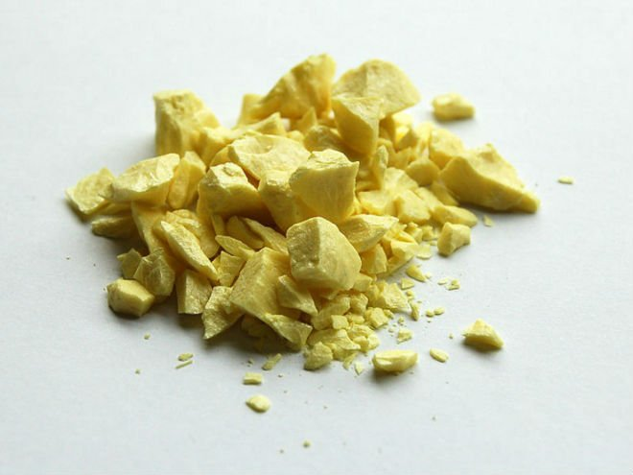
Сульфур (S)

Slide 18
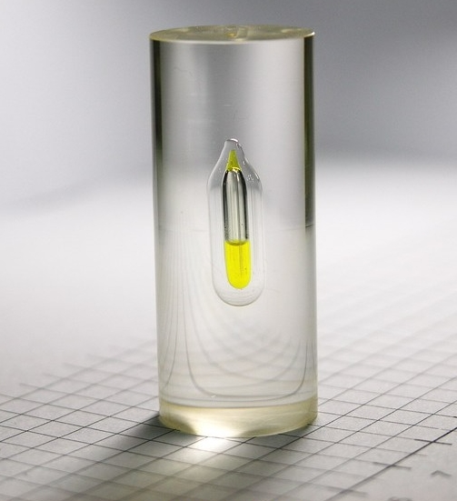
Хлор (Cl)

Slide 19
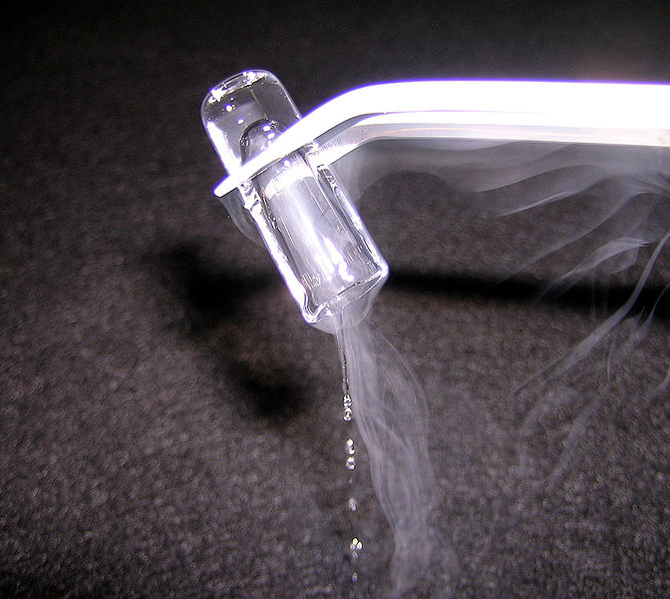
Аргон (Ar)

Slide 20
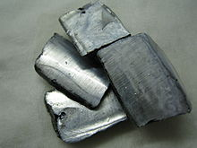
Калій (K)

Slide 21
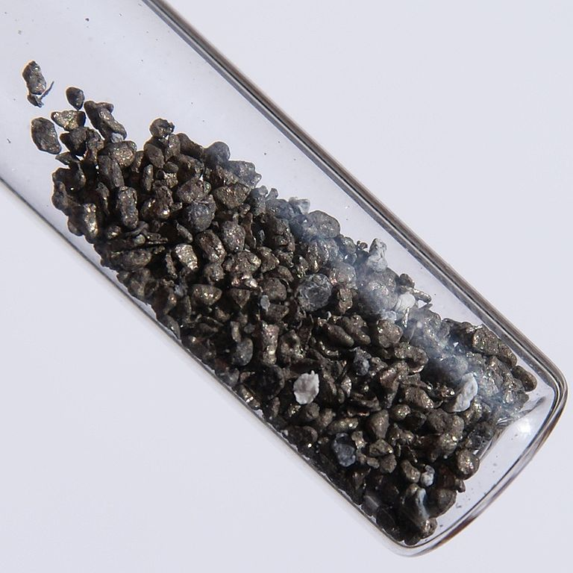
Кальцій (Ca)

Slide 22
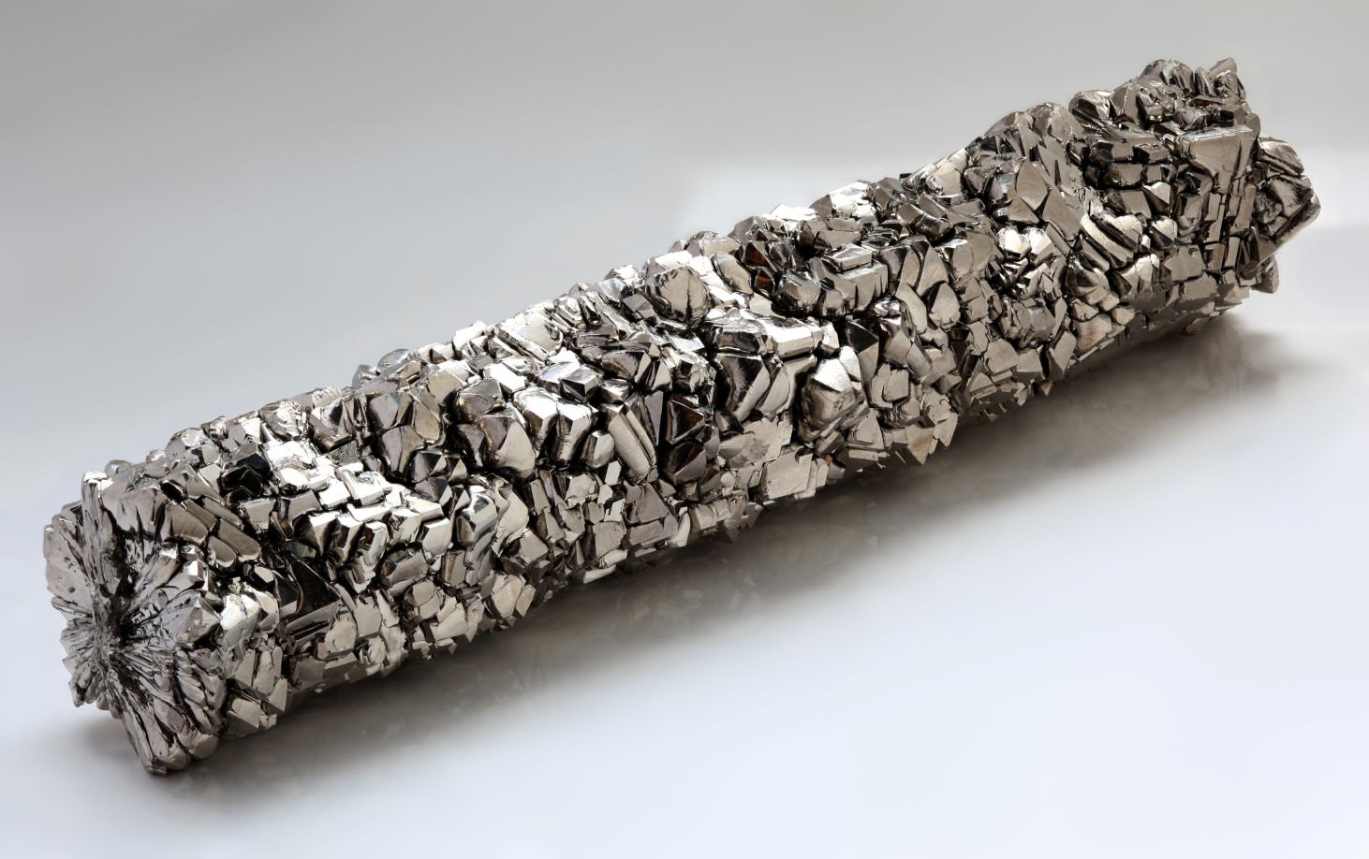
Скандій (Sc)

Slide 23
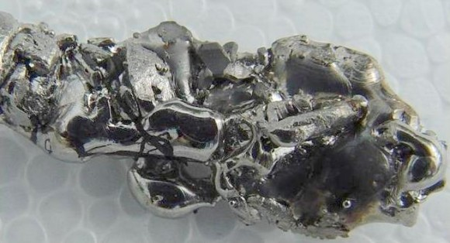
Титан (Ti)

Slide 24
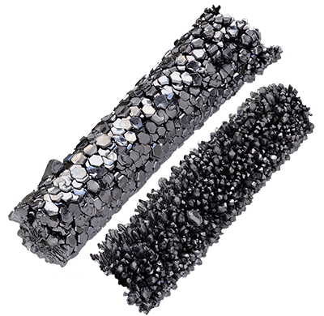
Ванадій (V)

Slide 25
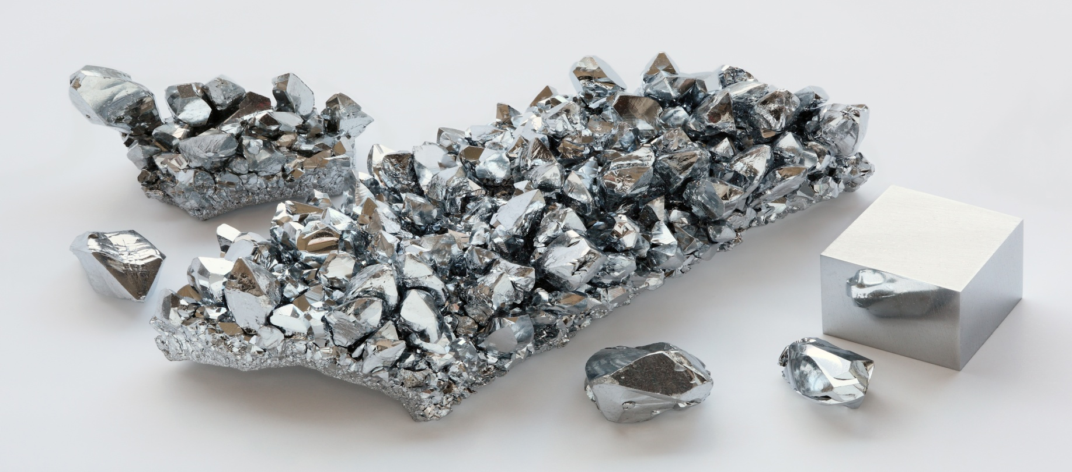
Хром (Cr)

Slide 26
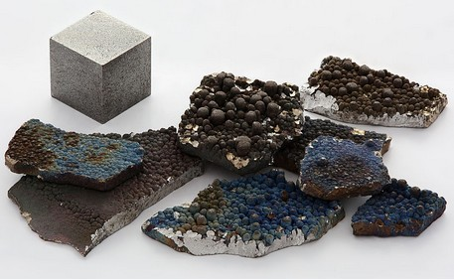
Манган (Mn)

Slide 27
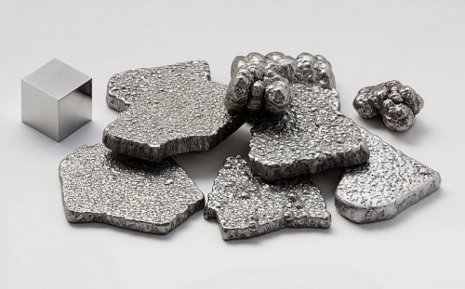
Ферум (Fe)

Slide 28
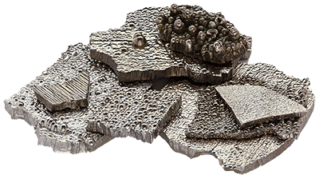
Кобальт (Co)

Slide 29
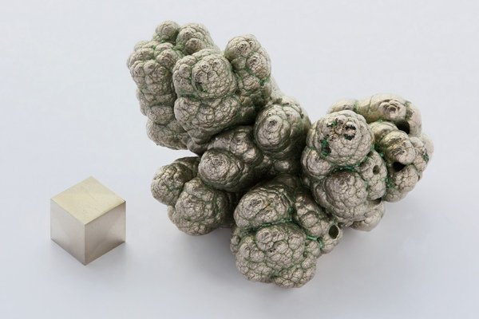
Нікол (Ni)

Slide 30
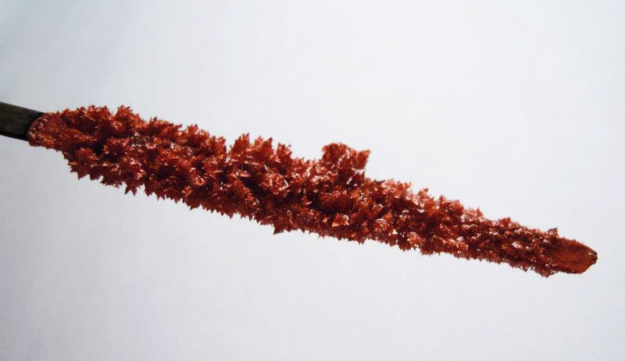
Купрум (Cu)

Slide 31
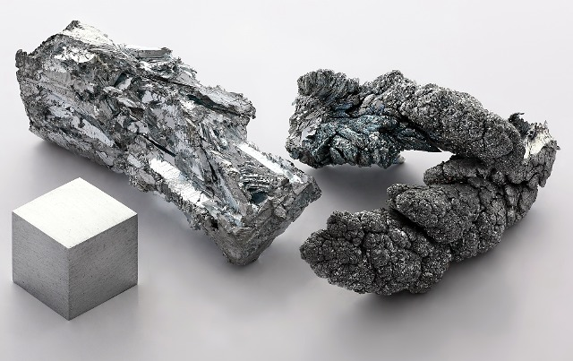
Цинк (Zn)

Slide 32
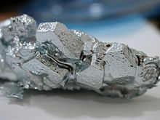
Галій (Ga)

Slide 33
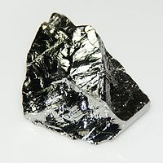
Германій (Ge)

Slide 34
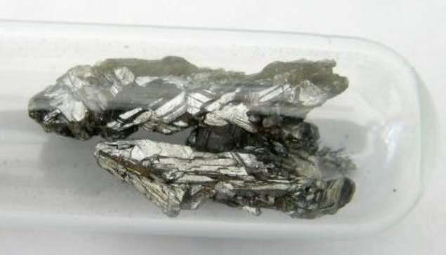
Арсен (As)

Slide 35
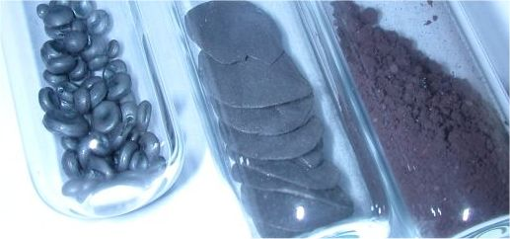
Селен (Se)

Slide 36
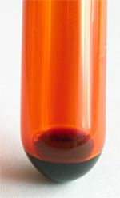
Бром (Br)

Slide 37
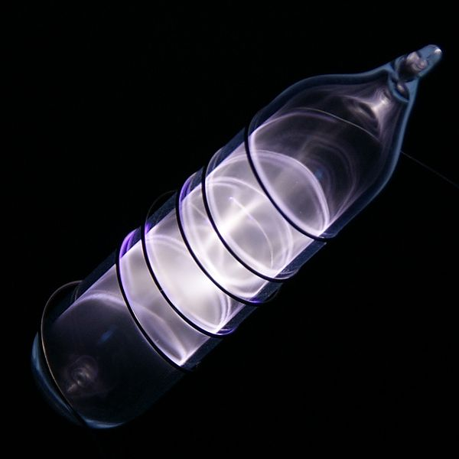
Криптон (Kr)

